Slide 1
SEQUENTIE

Slide 2
Bouwstenen
Elk programma bevat volgende bouwstenen:
Sequenties
Selecties
Iteraties
Methodes

Slide 3


Visual studio: Opstarten
Open Visual Studio 2022
Klik onder ‘Get started’ op Create a new project…
Indien Visual Studio reeds geopend is:
Menu: File | New | Project

Slide 4
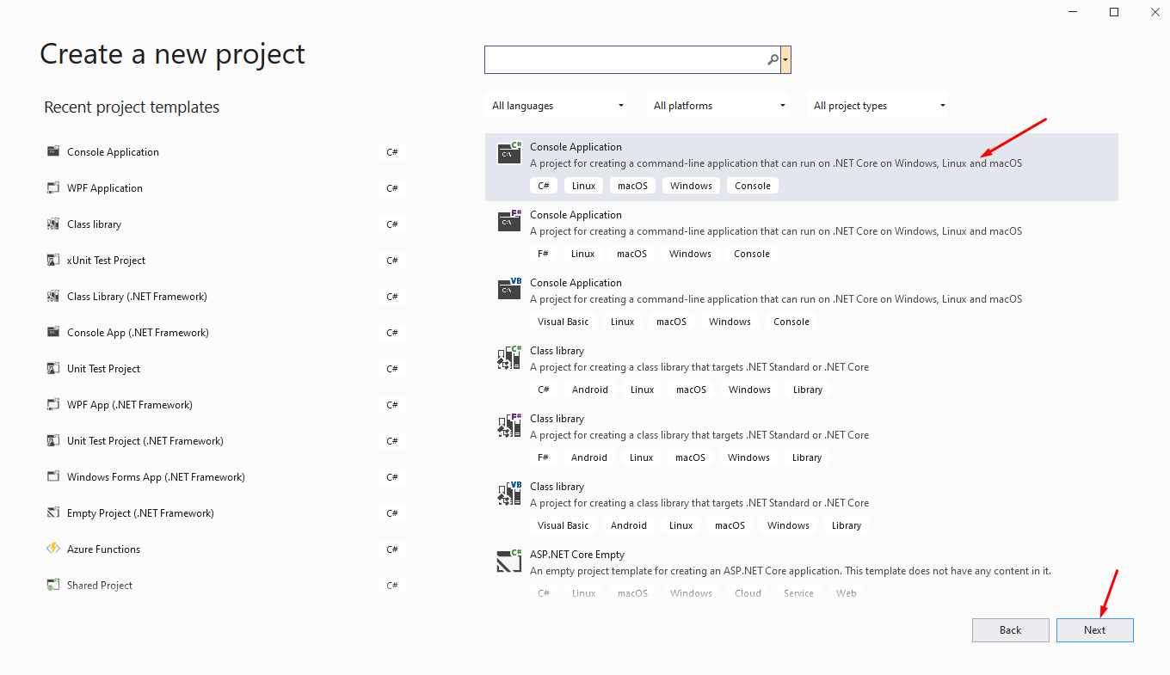
Visual studio: Opstarten
Selecteer Console Application (C# - .Net Core)

Slide 5
Visual studio: Opstarten
Project name
Oefening1 (geen spaties)
Location:
Programmeren | Oefeningen | 1 Sequentie
Solution name:
Oefening1 (automatisch)
Vinkje bij 'Place solution and project in the same directory'
Klik op 'next'
Kies voor '.NET Core 3.1 (LTS)' als target framework

Slide 6
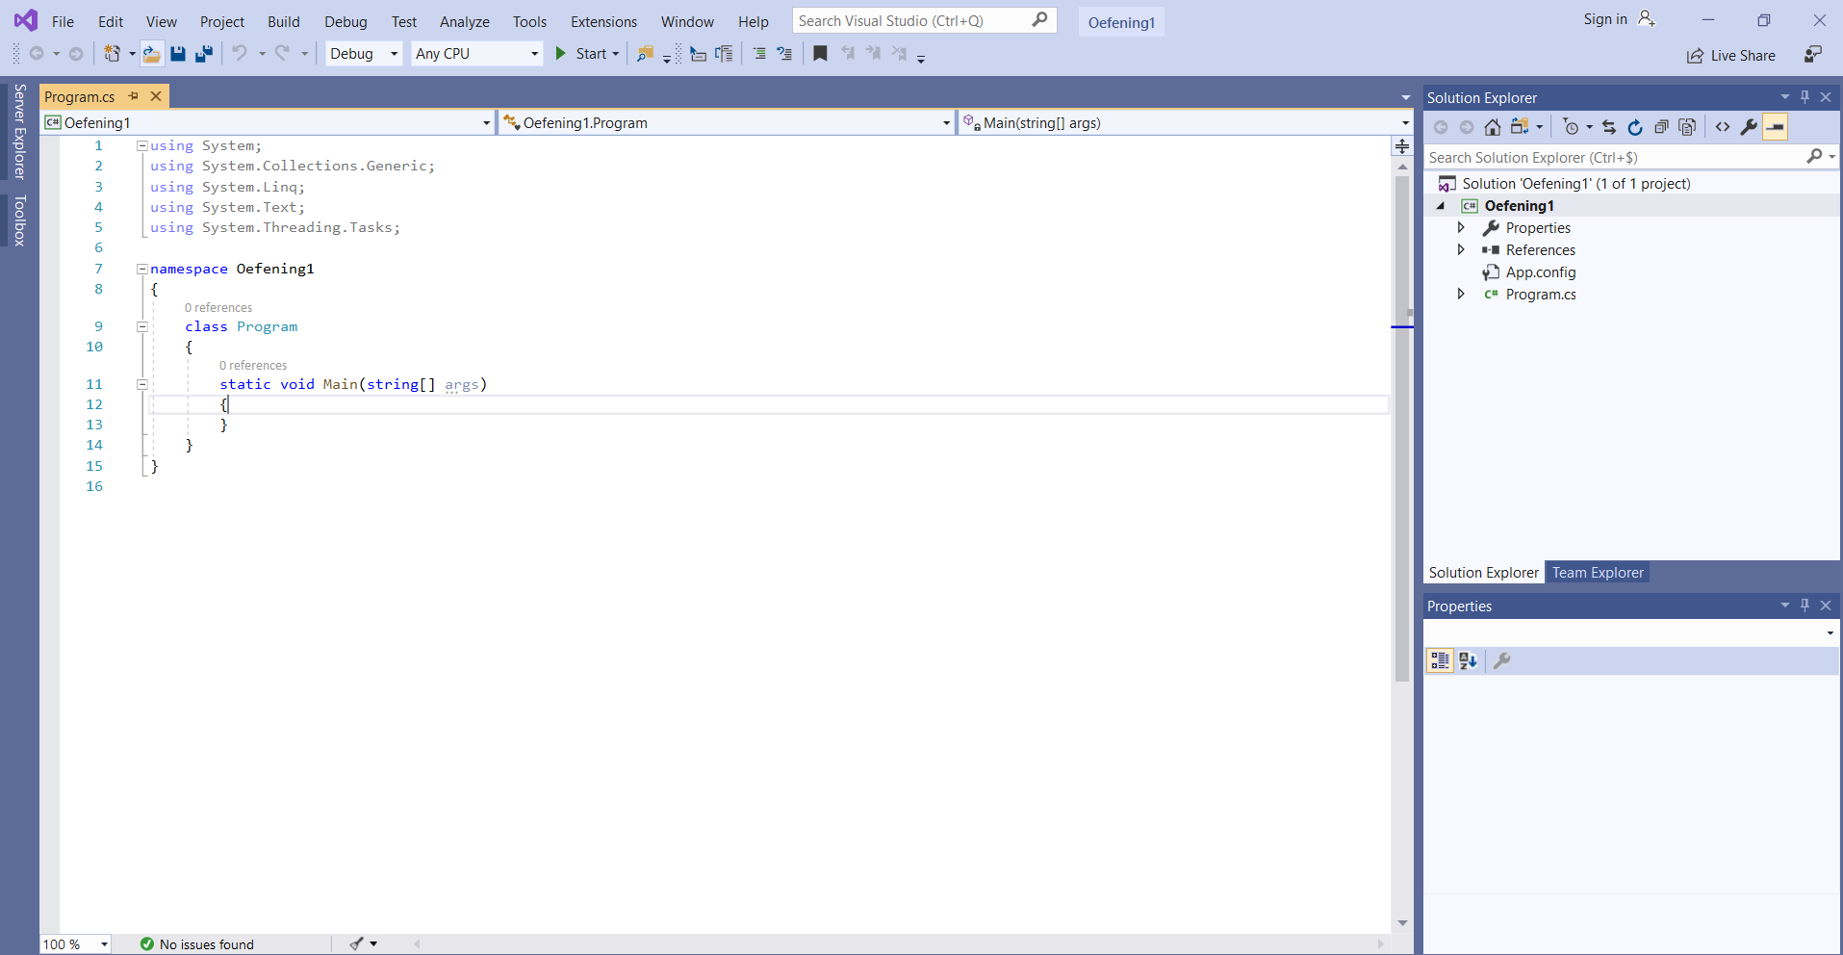
Visual studio: view|solution explorer

Slide 7
Enkele handige instellingen
Lijnnummer
Menu: Tools | Options | Text Editor | All Languages | General | vink Line numbers aan
Groter of kleiner lettertype
Menu: Tools | Options | Environment | Fonts and Colors | stel je keuze in

Slide 8
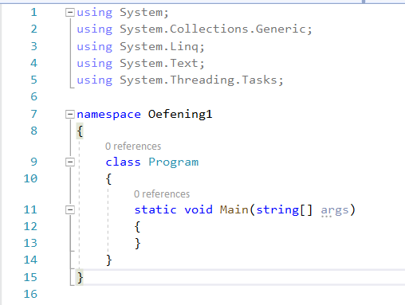
C#: kennismaking
Woorden in het blauw zijn woorden uit de C#-taal
Tussen { } van de Main-methode schrijven we voorlopig al onze programmacode
Tot we methodes zien, is Main onze enige benodigde methode
Elke methode heeft een eigen context en alles start bij Main
We blijven werken met de klasse Program binnen Inleiding tot programmeren

Slide 9
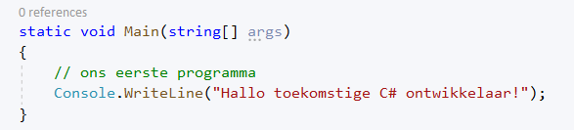
C#: kennismaking
Elke lijn sluiten we af met ;
Een lijn die begint met // is een commentaarlijn
Deze lijnen worden door de computer genegeerd

Slide 10
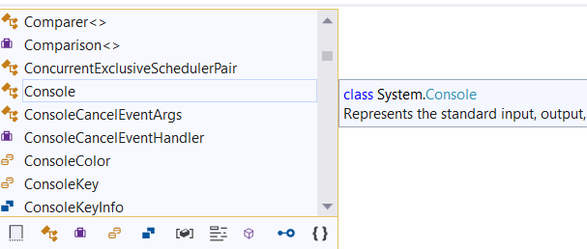
C#: kennismaking
C# is hoofdlettergevoelig
We kunnen gebruik maken van een keuzelijst
Bij het intikken van de code (gevolgd door tabtoets en pijltjestoeten)
Manueel oproepen door Ctrl + spatiebalk

Slide 11

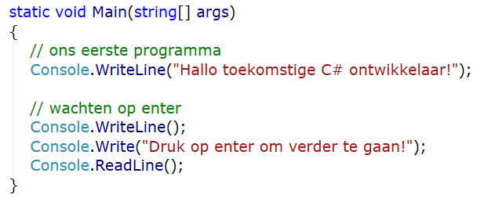
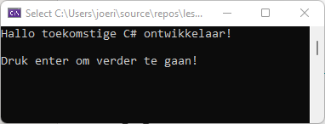
C#: kennismaking
Om een programma uit te testen
Druk op

Slide 12
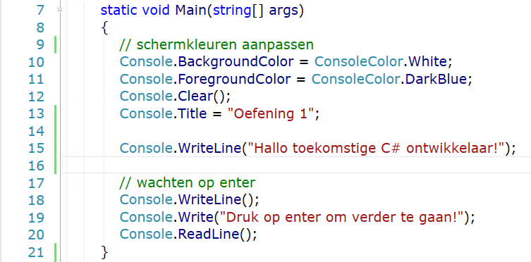
C#: kennismaking
Enkele aanpassingen (achtergrondkleur, voorgrondkleur, titel, …)

Slide 13
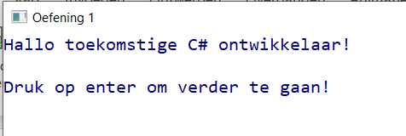
C#: kennismaking
Na het uitvoeren van het programma

Slide 14
C#: kennismaking
Object georiënteerd programmeren (OOP)
Klassen
Objecten
Methodes
Attributen

Slide 15
C#: kennismaking
Wij werken met objecten
Een object heeft kenmerken (eigenschappen)
Een object kan acties ondernemen (methoden)

Slide 16
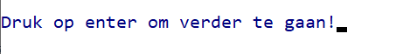
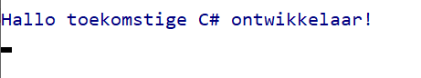
C#: kennismaking
Methodes klasse Console
Write()
Om tekst in DOS-venster te drukken.
WriteLine()
Om tekst in DOS-venster te drukken en naar de volgende regel te gaan.
Tekst en return worden dus doorgestuurd.

Slide 17
C#: kennismaking
Methodes klasse Console
ReadLine()
Om tekst te lezen die gebruiker intikt in DOS-venster
Gevolgd door entertoets
Write(), WriteLine() en ReadLine() zijn methodes!
Moeten gevolgd worden door () ook al staat er niets tussen.

Slide 18
C#: kennismaking
Eigenschappen klasse Console
BackgroundColor
Achtergrondkleur van DOS-venster aan passen
Klasse ConsoleColor bevat een groot aantal voorgeprogrammeerde kleuren (Zoals White en DarkBlue)
ForegroundColor
- Voorgrondkleur van DOS-venster aan passen (kleur van de tekst)

Slide 19

C#: kennismaking
Eigenschappen klasse Console
BackgroundColor
Achtergrondkleur van DOS-venster aan passen
BackgroundColor, ForegroundColor en Title zijn eigenschappen!
Eigenschap staat links
Gevolgd door gelijkheidsteken
Gewenste waarde staat rechts

Slide 20

C#: kennismaking
Deze methode wist alles van het scherm Je krijgt een proper of leeg scherm
Drukt een blancolijn
Wacht tot de gebruiker op enter drukt. Deze informatie wordt nu niet bewaard

Slide 21
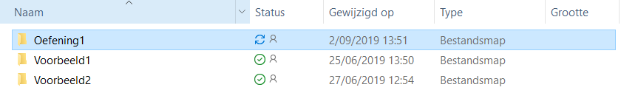
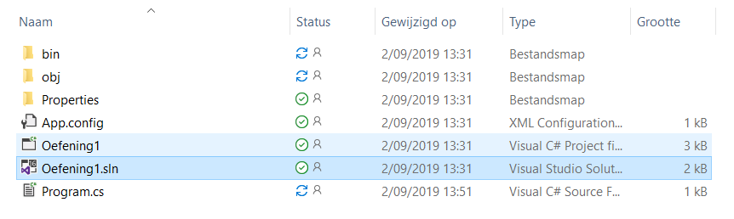
Bestaand project opstarten
Ga naar verkenner – ga naar de gewenste map
Bijvoorbeeld:
Programmeren | Oefeningen | 1 Sequentie

Slide 22
Data en variabelen
Meestal schrijven we programma’s die gegevens (of ‘data’) gaan verwerken.
Gegevens worden bewaard in het geheugen van de computer.
Het geheugen kunnen we vergelijken met een enorme wand brievenbussen waarin je post kan plaatsen.
Wanneer deze brievenbussen geen labels dragen met een adres, dan is een onbegonnen zaak om elke brief juist te posten.

Slide 23
Data en variabelen
Op dezelfde manier is het noodzakelijk dat elk stukje geheugen een label (een adres) krijgt: variabele.
Om gegevens te kunnen verwerken, moeten we die data kunnen bereiken. Daarvoor gebruiken we variabelen.

Slide 24
Data en variabelen
Naam van een variabele:
De naam die we aanspreken om verwerkingen uit te kunnen voeren
Begint met een kleine letter, bevat geen _ en geen spaties
Datatype van een variabele:
Bepaalt welk soort gegeven in die variabele past
Het datatype bepaalt de grootte van de brievenbus

Slide 25
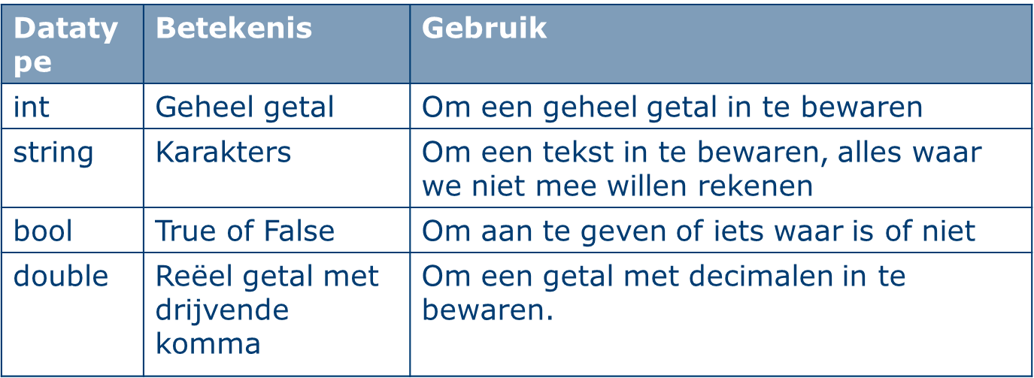
Data en variabelen
Er bestaan heel wat datatypes!
Voorlopig gaan we met volgende datatypes aan de slag:
Datatype
Betekenis
Gebruik

Slide 26
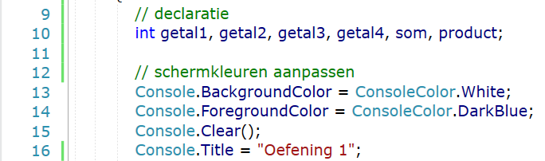
Declaratie van variabelen
Begin met het datatype
Datatype:
Begint met een kleine letter
Voorlopige soorten
int, double, string, bool
Noteer alle variabelen van hetzelfde datatype
Per datatype gebruiken we een aparte lijn
Eindigt met ;

Slide 27
Declaratie van variabelen
Andere voorbeelden
Deze variabelen moeten ingelezen worden of berekend worden.
Deze variabelen krijgen een basiswaarde.
string voornaam;
int getal;
double teBetalenBedrag;
string boodschap = "";
double kortingPercentage = 0.05;
bool isGevonden = false;

Slide 28

Inlezen van 4 getallen
Werking
De informatie die de gebruiker invult, wordt ingelezen door de methode ReadLine() en opgevangen in de variabele getal1
De methode ReadLine() geeft altijd informatie van het datatype string terug aan het programma
getal1 is het ontvangend veld en is van het datatype int

Slide 29
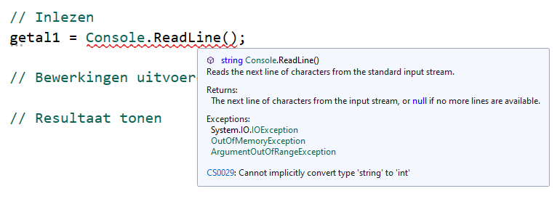
Inlezen van 4 getallen
Probleem
Datatype ontvangend veld ≠ datatype zendend veld
Datatype getal1 ≠ datatype Console.ReadLine()
int ≠ string

Slide 30

Inlezen van 4 getallen
Oplossing
De stringwaarde moet eerst omgezet worden naar het juiste datatype (int)
Manier 1:
Manier 2:

Slide 31
Manier 1: klasse Convert
Deze klasse heeft verschillende methodes om de inhoud van een bepaald datatype om te vormen naar een andere datatype
Wij gebruiken nu voor getal1:
Gewenst datatype

Slide 32
Manier 2: methode Parse()
De methode converteert een string naar het opgegeven datatype
Wij gebruiken nu voor getal2:
getal2 = int.Parse(Console.ReadLine());
Om te zetten stringwaarde
Gewenst datatype

Slide 33
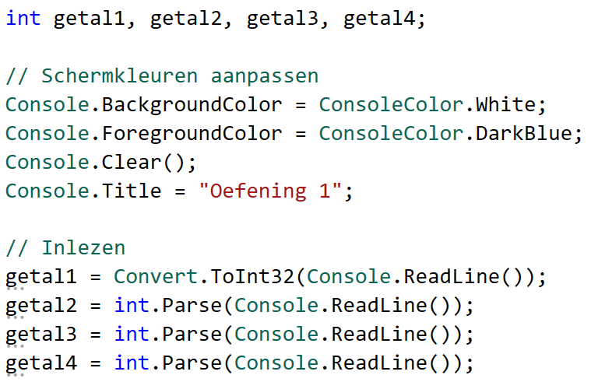
Inlezen van 4 getallen

Slide 34
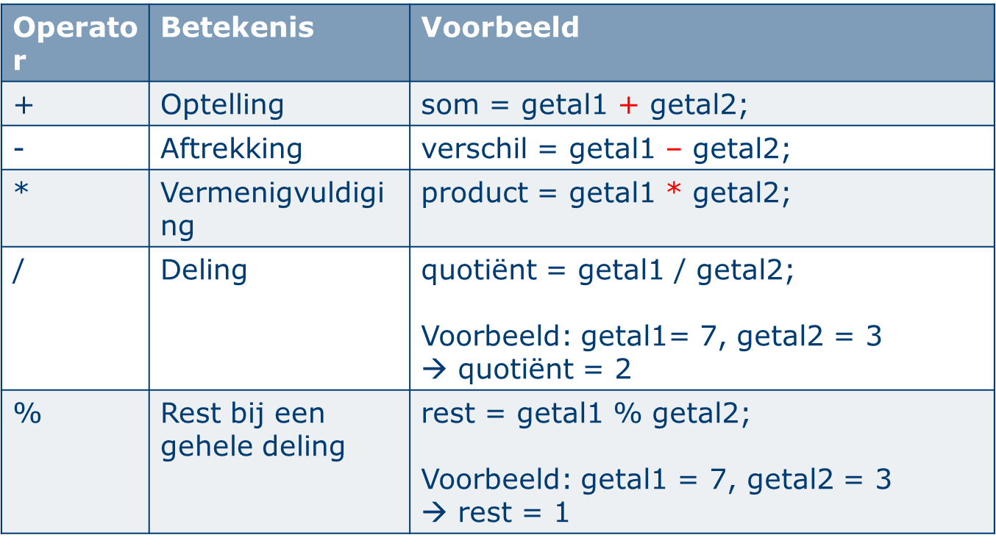
Bewerking in C#: rekenkundige operatoren

Slide 35
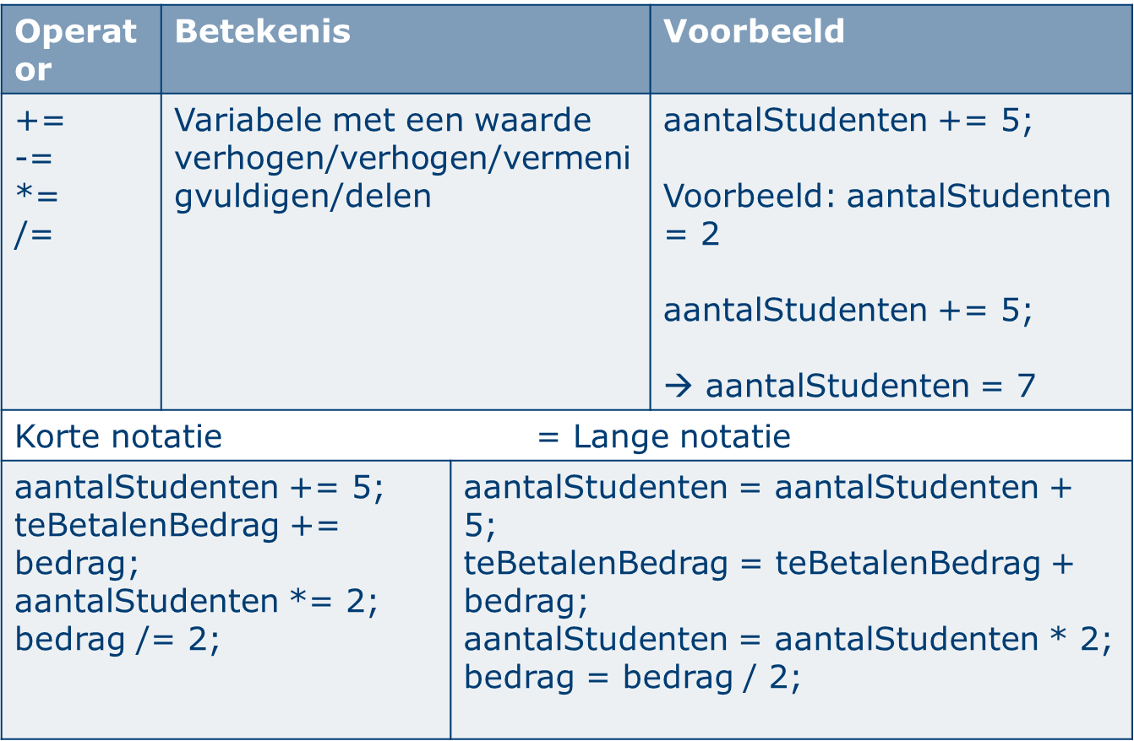
Bewerking in C#: rekenkundige operatoren

Slide 36
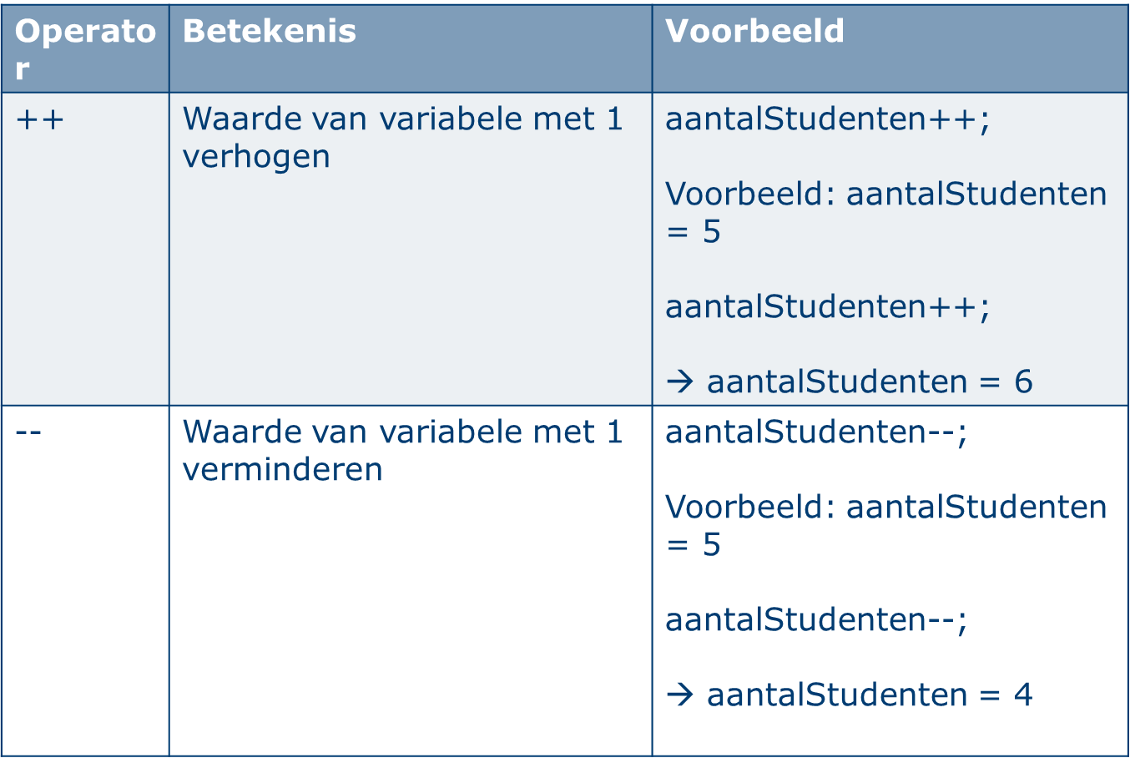
Bewerking in C#: rekenkundige operatoren

Slide 37
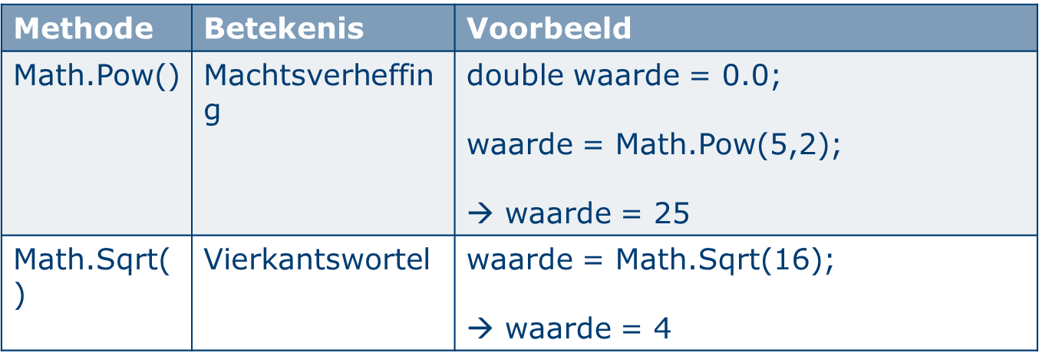
Bewerking in C#: rekenkundige operatoren

Slide 38
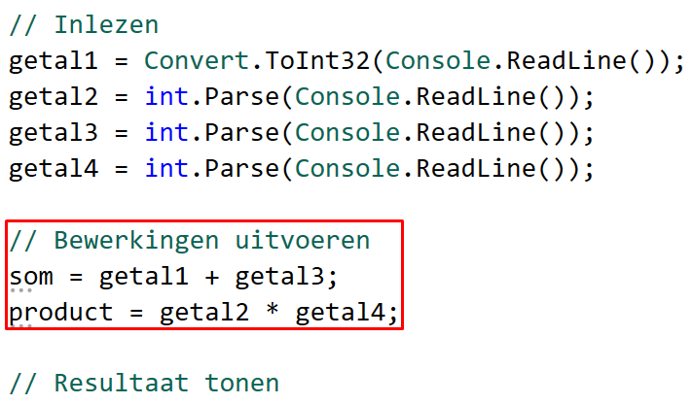
Bewerking

Slide 39
Drukken van het resultaat
Blanco lijn drukken
Klasse Console oproepen
Methode WriteLine() zonder parameters
Tekst drukken
Klasse Console oproepen
Methode Write() of WriteLine() met parameters nl. gewenste tekst tussen aanhalingstekens “”

Slide 40
Drukken van het resultaat
Tekst en inhoud variabele(n) drukken
Manier 1:
Tekst en variabele(n) samenvoegen via +
Resultaat:
string naam = "Klabas";
string voornaam = "Jef";
Console.Write("Mijn naam is " + naam + ", ");
Console.WriteLine(“mijn voornaam is " + voornaam + "!");

Slide 41
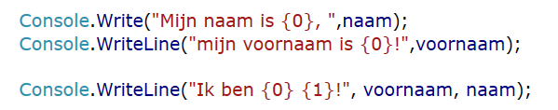

Drukken van het resultaat
Tekst en inhoud variabele(n) drukken
Manier 2:
Tekst met parameteraanduiding schrijven
Resultaat:
string naam = "Klabas";
string voornaam = "Jef";

Slide 42
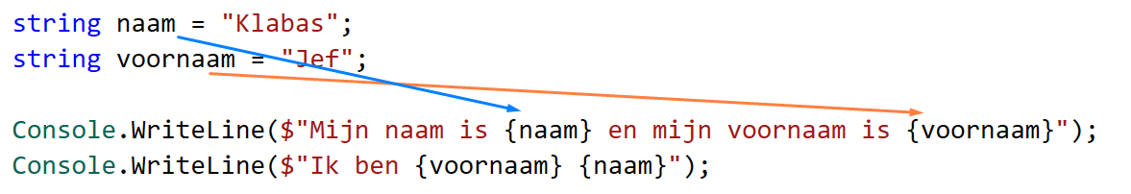
Drukken van het resultaat
Tekst en inhoud variabele(n) drukken
Manier 3:
Tekst met stringinterpolatie
Resultaat:
string naam = "Klabas";
string voornaam = "Jef";

Slide 43
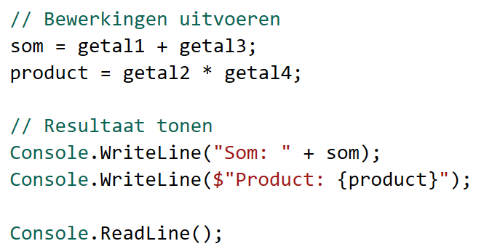
Drukken van het resultaat

Slide 44
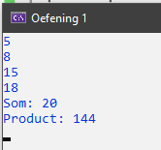
Oefening1 uittesten

Slide 45
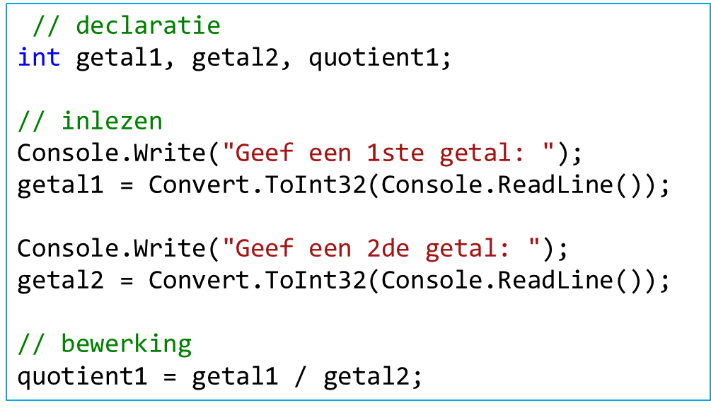
Delen door …
Wat is het resultaat van volgende deling?
15
4

Slide 46
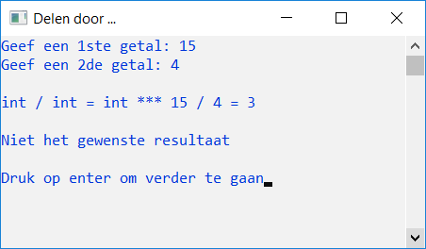
Delen door …
Resultaat van de deling:

Slide 47
Delen door …
We wijzigen datatype van het resultaatsveld
nl. quotient1 naar double
// declaratie
int getal1, getal2;
double quotient1;
// inlezen
Console.Write("Geef een 1ste getal: ");
getal1 = Convert.ToInt32(Console.ReadLine());
Console.Write("Geef een 2de getal: ");
getal2 = Convert.ToInt32(Console.ReadLine());
// bewerking
quotient1 = getal1 / getal2;
15
4

Slide 48
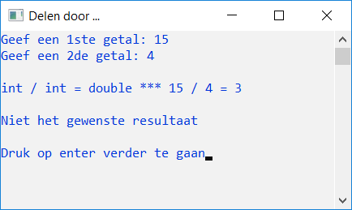
Delen door …
Resultaat van de deling:

Slide 49
Delen door …
We wijzigen het datatype van de deler nl. getal2 naar double
// declaratie
int getal1;
double quotient1, getal2;
// inlezen
Console.Write("Geef een 1ste getal: ");
getal1 = Convert.ToInt32(Console.ReadLine());
Console.Write("Geef een 2de getal: ");
getal2 = Convert.ToInt32(Console.ReadLine());
// bewerking
quotient1 = getal1 / getal2;
15
4

Slide 50
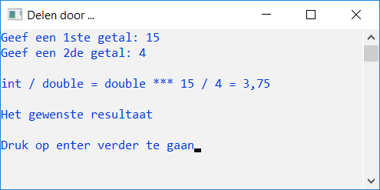
Delen door …
Resultaat van de deling:

Slide 51
Delen door …
Zou het ook in orde zijn als het deeltal van datatype verandert?
// declaratie
int getal2;
double quotient1, getal1;
// inlezen
Console.Write("Geef een 1ste getal: ");
getal1 = Convert.ToInt32(Console.ReadLine());
Console.Write("Geef een 2de getal: ");
getal2 = Convert.ToInt32(Console.ReadLine());
// bewerking
quotient1 = getal1 / getal2;
15
4

Slide 52
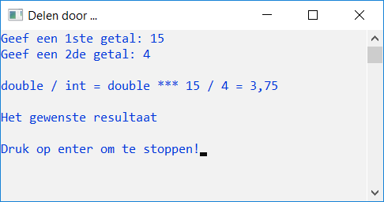
Delen door …
Resultaat van de deling:

Slide 53
Delen door …
Verklaring
Intern werkt een computer met een hulpveld om de deling uit te voeren.
Het grootste datatype van deler of deeltal bepaalt het datatype van het hulpveld
Voorzie bij een deling:
Een resultaatsveld van het datatype double
Een deler of deeltal van het datatype double

Slide 54

Oefeningen

